Slide 1
概率统计习题课（一）
2021.6考试题
2021.12.

Slide 2


Slide 3


Slide 4


Slide 5


Slide 6


Slide 7


Slide 8


Slide 9


Slide 10


Slide 11


Slide 12


Slide 13


Slide 14


Slide 15



Slide 17


Slide 18
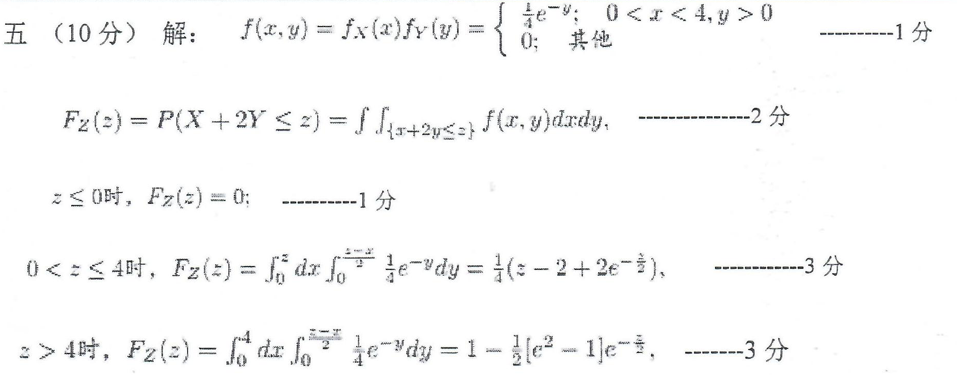

Slide 19


Slide 20
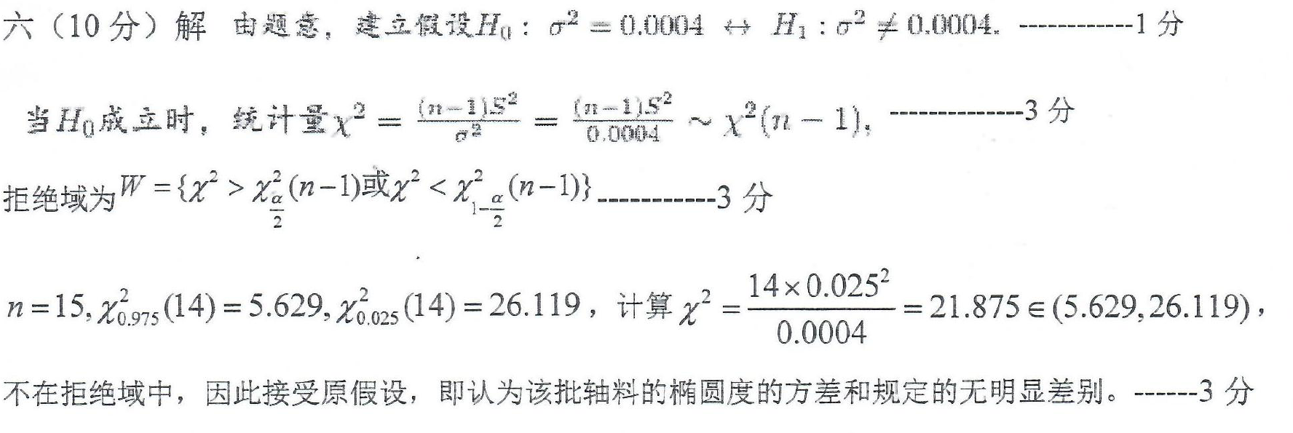

Slide 21


Slide 22
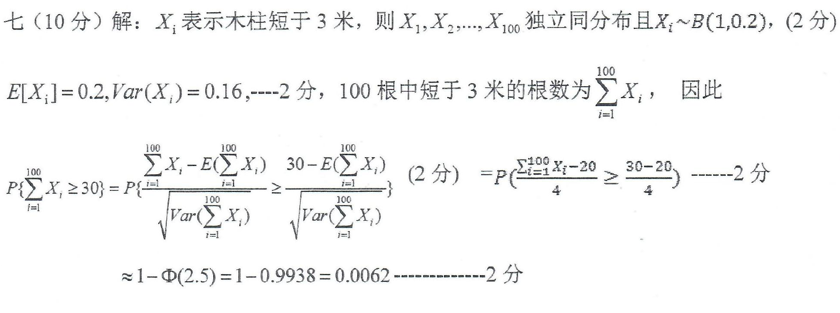

Slide 23
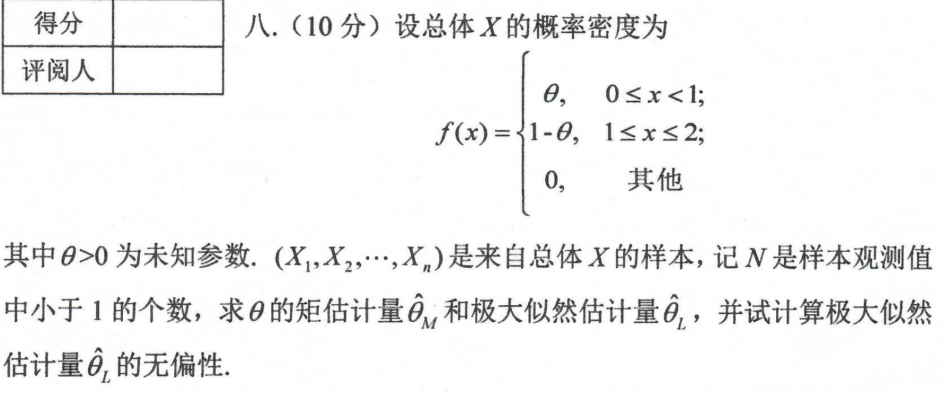

Slide 24


